Slide 1
IMAGINE: ILeus MAnagGement INtErnational
Efficacia e Sicurezza dei Farmaci Anti-infiammatori Non Steroidei (FANS) nell’analgesia postoperatoria per migliorare la ripresa gastrointestinale dopo chirurgia colorettale:
uno studio internazionale, prospettico, di coorte
Alice Gori
Alma Mater Studiorum - Università di Bologna
Alessandro Sgrò
Università degli Studi di Pavia
a nome della EuroSurg Collaborative

Slide 2
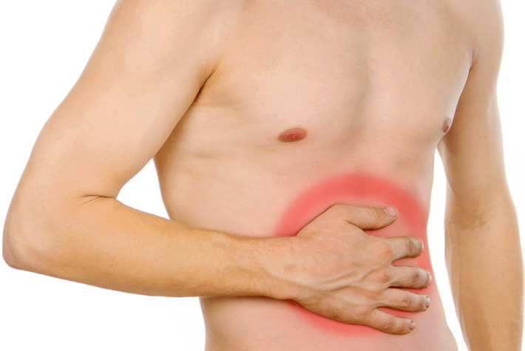
Introduzione
L’Ileo post-operatorio (POI) è la complicanza più comune (10-20% dei pazienti) dopo chirurgia colorettale
E’ associato a dolore post-operatorio, nausea/vomito, stato di malnutrizione e malessere generale
Rappresenta un costo significativamente elevato per il Sistema Sanitario (aumenta del 70% i costi di degenza)
Le strategie finora adottate per ridurre/prevenire l’incidenza del POI si sono dimostrate clinicamente poco efficaci

Slide 3
Introduzione
I farmaci anti-infiammatori non steroidei (FANS) sono stati raccomandati per l’analgesia post-operatoria (opioid-sparing agents)
Due recenti metanalisi (1,2) hanno evidenziato il beneficio dei FANS nel ridurre il fenomeno del POI dopo chirurgia colorettale
L’uso dei FANS con questa specifica indicazione rimane tuttavia controverso a causa di rischio di insufficienza renale acuta FANS-correlata e di deiscenza anastomotica
Chapman SJ. Garner JJ. Drake TM. Aldafaa M. Jayne DG. Systematic review and meta analysis of nonsteroidal anti-inflammatory drugs to improve GI recovery after colorectal surgery. Dis Col Rectum 2019 (Ahead of Press)
Milne TGE. Juang R. O’Grady G. Bissett IP. Nonsteroidal anti-inflammatory drugs reduce the time to recovery of gut function after elective colorectal surgery: A systematic review and meta analysis. Colorectal Dis 2018 20:O190-O198.

Slide 4
Scopi dello studio
Valutazione del ruolo dei FANS, rispetto agli oppioidi, sulla ripresa della funzionalità gastrointestinale a seguito di interventi di chirurgia colorettale all’interno di una coorte internazionale
Sicurezza dei FANS dopo chirurgia colorettale elettiva, in particolare in termini di rischio di insufficienza renale acuta e deiscenza anastomotica
Per maggiori info, protocollo dello studio:
http://eurosurg.org/wp-content/uploads/2018/01/IMAGINE_v2.1-protocollo-italiano.pdf

Slide 5
Misurazione degli Endpoints
MISURAZIONE ENDPOINT PRIMARIO
Tempo (in giorni) trascorso dal giorno dell’intervento fino al ripristino della funzionalità intestinale, definita secondo lo score GI-2:
tolleranza all’alimentazione solida per 24h (no vomito) E
canalizzazione a feci e gas
MISURAZIONE ENDPOINT SECONDARIO
Incidenza di eventi avversi nei 30 giorni successivi all’intervento (classificazione Clavien-Dindo delle complicanze post-operatorie)
Incidenza di deiscenza anastomotica (diagnosi radiologica o in sede di reintervento)
Incidenza di insufficienza renale acuta (definita secondo KDIGO Guidelines)

Slide 6
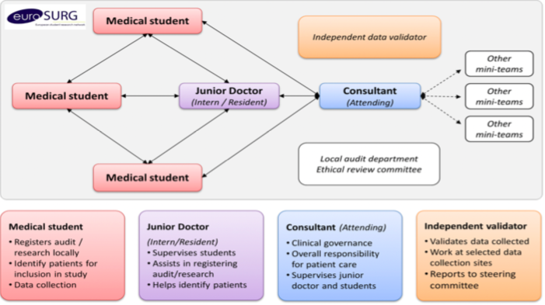
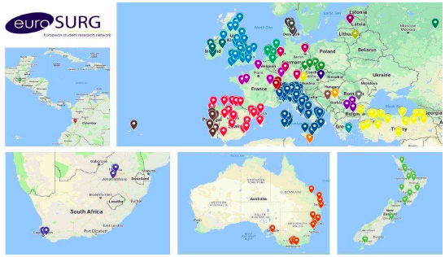
Metodi: Partecipanti e Timeline
I dati sono stati raccolti da un gruppo di ricerca internazionale (EuroSurg Collaborative), composto da studenti di medicina e specializzandi accomunati dalla passione per la ricerca clinica in chirurgia e motivati dalla possibilità di migliorare il trattamento e la gestione dei pazienti
La raccolta dei dati si è svolta tra gennaio e aprile 2018
Ospedali partecipanti: Europa, Sud Africa, Australasia

Slide 7
Metodi: Criteri di inclusione ed esclusione
Criteri di inclusione
Tutti i pazienti di 18 anni o più sottoposti ad interventi di:
resezione colorettale
ricanalizzazione di stomia (ileostomia o colostomia)
2. Procedure in elezione
3. Tecnica chirurgica: open, laparoscopica, laparoscopica convertita NB. Ogni paziente è stato reclutato una sola volta nello studio. Ogni re-intervento in corso di degenza o del follow-up di 30 giorni è stato classificato come complicanza.
Criteri di esclusione
Procedure in emergenza/urgenza
Appendicectomie
Interventi di chirurgia transanale
Chirurgia esplorativa senza resezione del colon/retto
Ernie (inguinali, incisionali, o femorali) senza resezione del colon/retto

Slide 8
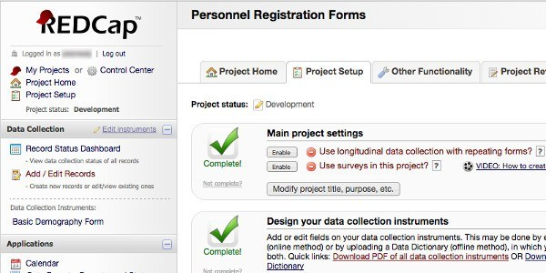
Metodi: Raccolta Dati
I dati (relativi al ricovero e al follow-up di 30 giorni) sono stati raccolti tramite l’utilizzo di apposite schede precompilate per facilitare e standardizzare la raccolta dei dati.
Una volta raccolti, i dati sono stati successivamente caricati su RedCap, un sistema informatizzato criptato per la creazione e gestione di surveys e database.

Slide 9
Risultati
4164 pazienti
Età mediana:
68 anni
55%
approccio mininvasivo
28%
FANS
55% maschi
77%
neoplasia

Slide 10
Risultati - endpoint primario
Ripresa della funzione gastrointestinale (GI-2 score)
4.6 giorni FANS
4.8 giorni No FANS

Slide 11
Risultati - endpoint primario

Slide 12
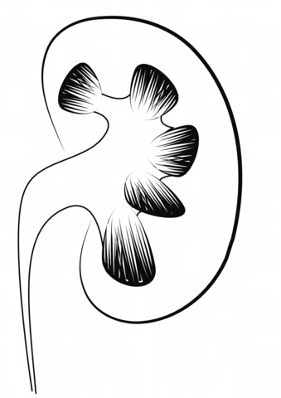
Risultati - endpoints secondari
 | FANS (28%) | No FANS (72%) | P value
Deiscenza anastomotica | 5.4% | 4.6% | 0.653
Insufficienza renale acuta | 14.3% | 13.8% | 0.817
Notes:
The rates of intra-abdominal collection (5.7% vs. 6.4%; p=0.431), acute kidney injury (14.3% vs. 13.8% p=0.666), and readmission (9.5% vs. 8.8%; p=0.506) were similar in both groups, although patients treated with NSAIDs had a significantly lower rate of pneumonia (3.4% vs. 4.9%, p=0.043). There was no significant difference in overall rates of complications (p=0.251), with minor complications occurring in 44.1% vs. 43.7%, and major complications in 9.0% vs. 10.7% of patients receiving NSAIDs and no NSAIDs, respectively.

Slide 13
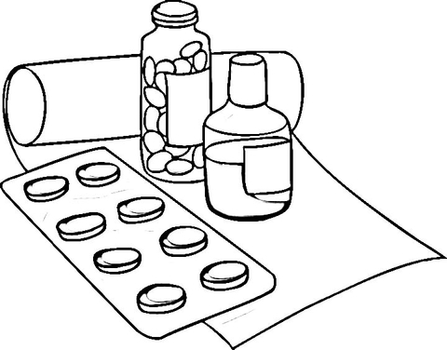
Risultati
Necessità di analgesia con oppioidi forti
morfina
diamorfina
buprenorfina
ossicodone
fentanyl
35% FANS
57%
No FANS
P<0.001

Slide 14
Conclusioni
L’uso dei FANS come analgesia postoperatoria non ha ridotto il tempo di ripresa della funzionalità gastrointestinale a seguito di interventi di chirurgia resettiva colorettale
Allo stesso tempo, i FANS:
si sono dimostrati sicuri in termini di incidenza di complicanze, quali la deiscenza anastomotica e l’insufficienza renale acuta
hanno ridotto la necessità di analgesia post-operatoria con oppioidi forti

Slide 15
www.eurosurg.org
@EuroSurg
https://www.facebook.com/EuroSurg/
info@eurosurg.org
http://itsurg.org
@it_surg
https://www.facebook.com/ItSurg/
itsurg.group@gmail.com

